Slide 1
Optifood - приложение для оптимального плана питания

Slide 2
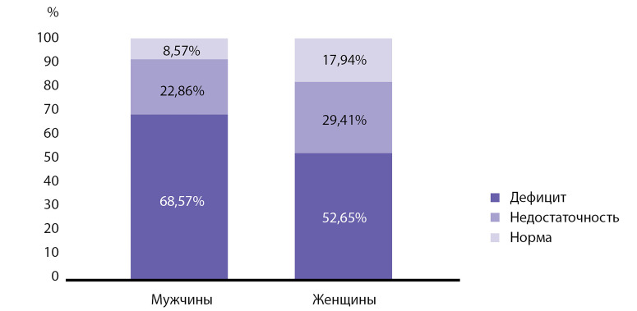

Slide 3
Отслеживание БЖУ, макро и микронутриентов
Составление оптимального рациона питания
Сотрудничество с предприятиями питания
Современные приложения не рассматривают многие макро и микронутриенты, база данных приложения учитывает только рост, вес, возраст и пол, предпочтения без клинических данных

Slide 4
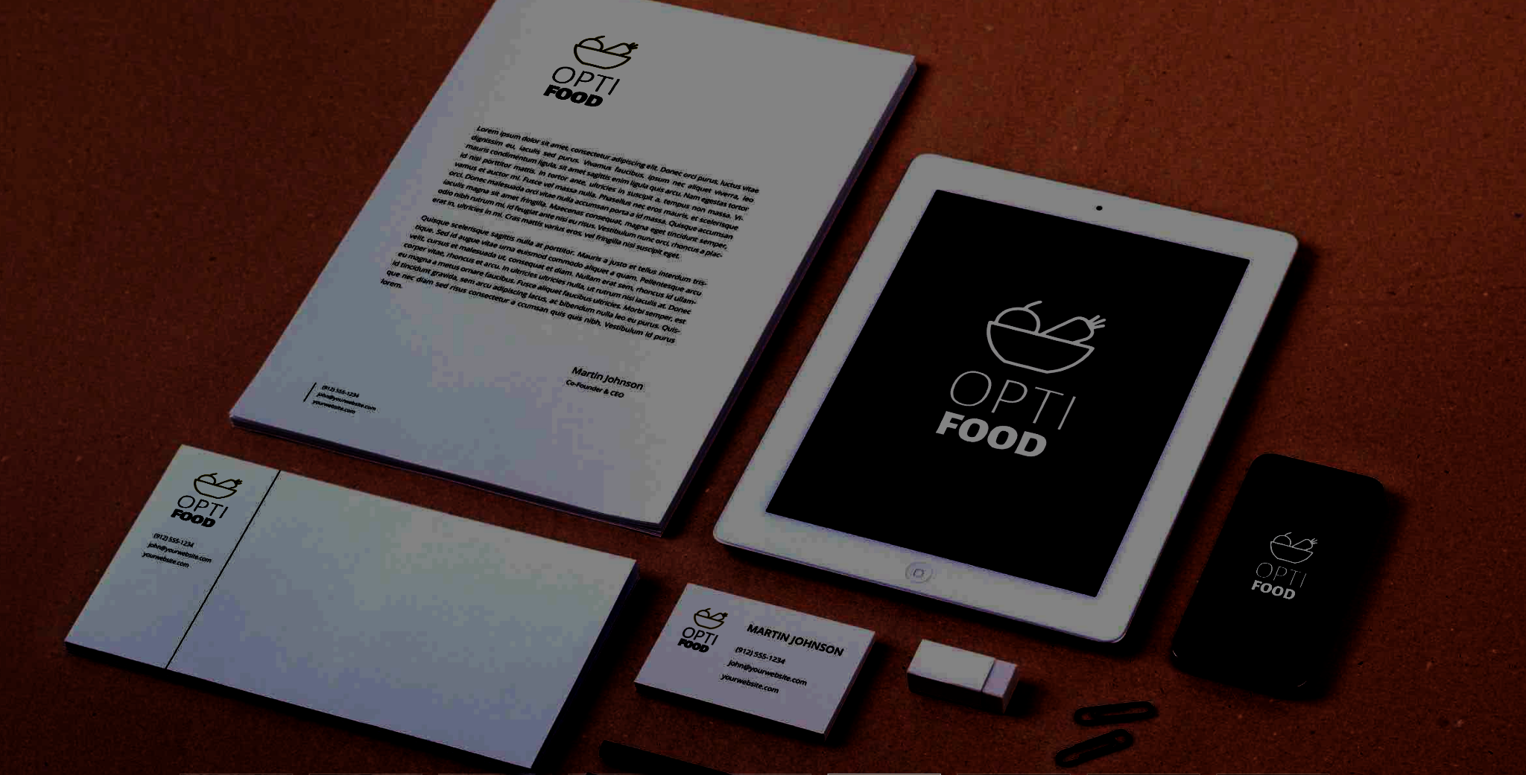
Более глубокий анализ рациона, основанный на клинических показателях каждого пользователя
Сотрудничество с предприятиями питания
Сотрудничество с клиниками

Slide 5
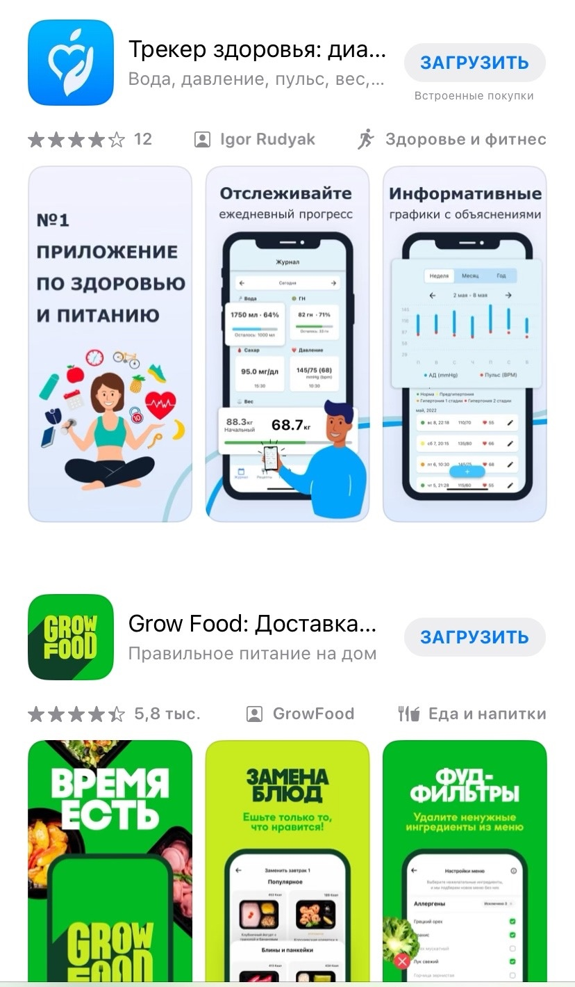
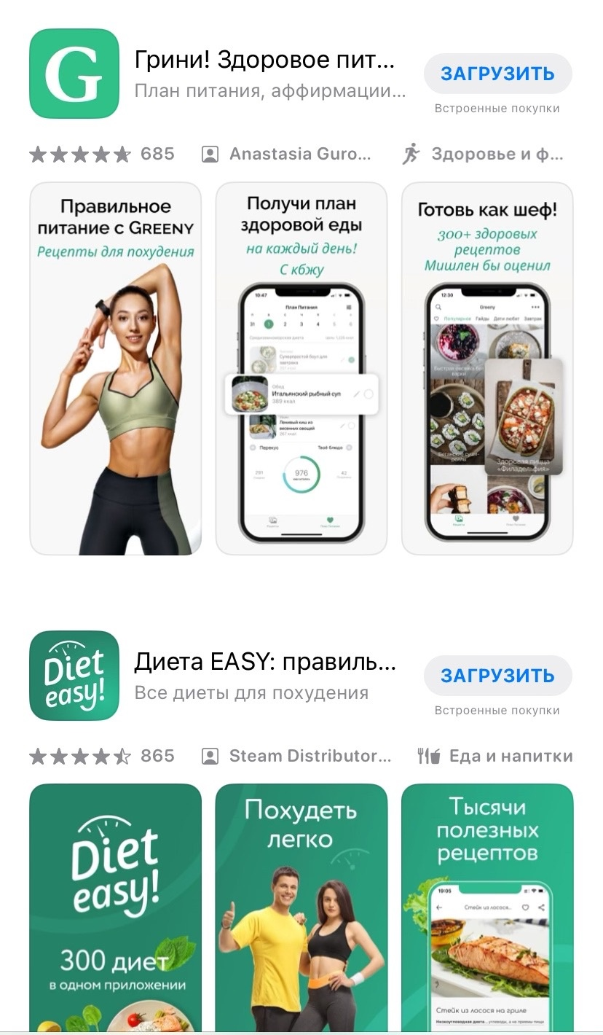
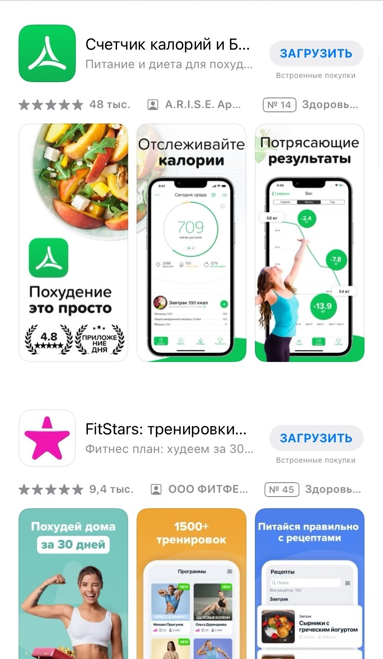

Slide 7
Потоки поступления доходов:
Реклама
Платная подписка
Привлечение спонсоров
Каналы сбыта:
Интернет-приложения
Специалисты нутрициологи
Врачи, специализирующиеся на вышеперечисленных заболеваниях
Форумы, связанные с темой правильного питания

Slide 8
ФИО | Роль в проекте | Телефон, почта
Лабузный Глеб Владиславович | Лидер стартап проекта | 89639229757 Labuzny25@gmail.com
Кутищев Иван Данилович | Ответственный за дизайн презентации | 89852182285 Ivan.kutischev@rambler.ru
Кучина Валерия Константиновна | Ответственный за поиск информации в открытых источниках | 89166639853 Lera.kuchina.12@mail.ru
Мамиева Элла Артуровна | Ответственный за поиск информации в открытых источниках | 89164139593 Ellamamievaella@gmail.com

Slide 9
Планы развития

